Slide 1
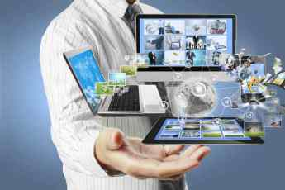
הפקולטה לחינוך למדע וטכנולוגיה
שילוב טכנולוגיות בהוראת הכימיה – אתגרים ותפיסות של מורים ותלמידים
אמאל ג'אראסי, גבריאלה שוורץ
מנחות: פרופ' יהודית דורי
ד"ר אורית הרשקוביץ

Slide 2
התאמת מערכת החינוך למאה ה-21
בעשור האחרון החלה רפורמה בתוכנית הלימודים בחטיבת הביניים אשר אחת ממטרותיה היא שילוב הסביבה הטכנולוגית כחלק אינטגראלי ובלתי נפרד מתהליך הלמידה
השאיפה היא שכל המורים בבתי הספר יישמו פדגוגיה מיטבית מבוססת טכנולוגיה באורח החיים הבית ספרי, ישתמשו במערכות לניהול מידע וייקנו את מיומנויות המאה ה-21
(משרד החינוך, מנהל תקשוב טכנולוגיה ומערכות מידע, 2014. המדריך לבית-ספר מתוקשב)
(Dori, Rodrigues, & Schanze, 2013; Dori, Barak, Herscovitz, & Carmi, 2005)
מסקנות ודיון
ממצאים
מערך המחקר
רקע תיאורטי
הקדמה

Slide 3
אתגרים ביישום רפורמה ובשילוב סביבת למידה
עתירת טכנולוגיה
יישום ושילוב בצורה יעילה ומשמעותית של
רפורמה
שינוי שיטות ההוראה של המורים שיתאימו לסביבת הלמידה החדשה
תמיכה מתמשכת וארוכת טווח במורים
סביבת למידה עתירת טכנולוגיה
לבחון את תפיסות המורים כלפי יישום סביבת למידה עתירת טכנולוגיה
מתן הכשרה מקצועית מתמשכת שבמסגרתה יאמצו המורים את הטכנולוגיה
) Avargil, Herscovitz, & Dori, 2012; Barnea, Dori, & Hofstein, 2010; Magen-Nagar,
2013; Tal, Dori, Keiny, 2001; Voogt et al, 2013)

Slide 4
מטרות המחקר
לאפיין ולזהות:
(1) תפיסות ואתגרים של מורי מדעים בנושא הוראה והערכה בסביבות למידה עתירות טכנולוגיה בחטיבות ביניים ותיכוניים
(2) תוצרי למידה המתקבלים בעת יישום סביבת למידה עתירת טכנולוגיה בהיבטים של: אוריינות כימית, הבנה מושגית, ידע הצהרתי, תפיסות מיומניות ומסוגלות עצמית של התלמידים כלפי לימודי מדעים

Slide 5
משתתפי המחקר
מחקר המשלב מורים | מחקר המשלב תלמידים
23 מורים 6 מורי חטיבת ביניים ו- 8 מורי חטיבה עליונה – Users 9 מורים שלא יישמו טכנולוגיה – Non-Users | 228 תלמידים קבוצת ניסוי (146): 37 תלמידי כיתה ח' 73 תלמידי כיתה ט' 36 תלמידי כיתה י' קבוצת ביקורת (82): 64 תלמידי כיתה ט' 18 תלמידי כיתה י'

Slide 6
סביבת המחקר
בחטיבת ביניים | בחטיבה עליונה
טעם של כימיה
מעבדות ממוחשבות
מקוונים לכימיה
פלטפורמת - Lnet
מגוון צורות ייצוג של חומרים
הדמיה מולקולארית ממוחשבת
ניסויי חקר ממוחשבים
מערכת LCMS -Learning Content Management System
מאפשרת ייצוג דיגיטלי ואינטראקטיבי של חומרי למידה
מאפשרת למורים לארגן ולנהל את תכני ההוראה שלהם ולהעריך את התלמידים תוך יצירת תקשורת אישית ותהליכי משוב מעצבים
*פיתוח: ד"ר אורית הרשקוביץ וד"ר צביה קברמן
ראש פרוייקט: פרופ' יהודית דורי
*פיתוח: ד"ר אורית הרשקוביץ
ראש פרוייקט: פרופ' יהודית דורי

Slide 7
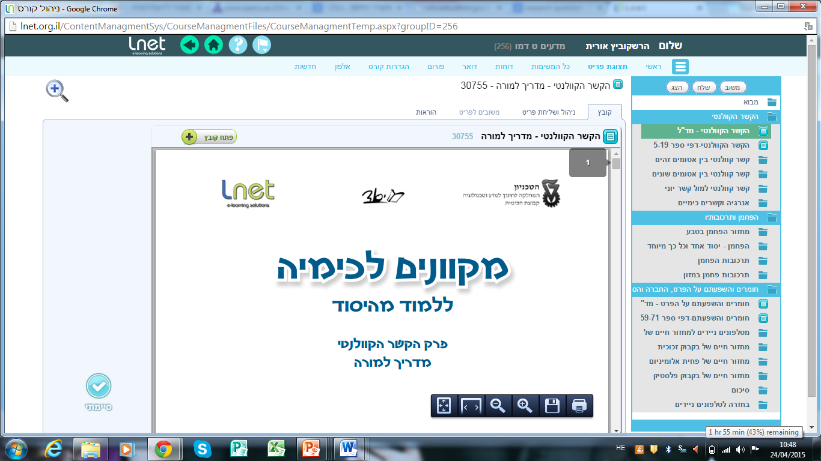
סביבת המחקר-מורי חטיבת ביניים
קבלת דוחות מהמערכת
משוב לפעילות
אפשרות לניהול פריטים
תכני לימוד

Slide 8
סביבת המחקר-מורי חטיבת ביניים
מאפייני המערכת- היבט המורה
פיתוח ושיתוף התכנים שיצר
ארגון וניהול תכני הלמידה
ניהול תהליכי הוראה למידה ע"י:
מעקב
מיפוי
הערכת התלמיד
יצירת קשר אישי עם התלמיד
מסקנות ודיון
ממצאים
מערך המחקר
רקע תיאורטי
הקדמה

Slide 9
סביבת המחקר-מורי חטיבת ביניים
מאפייני המערכת- היבט התלמיד
דיון כיתתי
פעילויות מעוררות חשיבה
מגוון פעילויות תרגול המעודדות את התלמיד לשאול שאלות
ויזואליזיציה של תהליכים באמצעות אנימציות וסרטונים
שאלת שאלות והצעות לפתרון בעיות
מסקנות ודיון
ממצאים
מערך המחקר
רקע תיאורטי
הקדמה

Slide 10
כלי המחקר- מורים
שאלונים הועברו ל:
מורי חטיבת ביניים לפני ובתום ההתנסות
מורי חטיבה עליונה במהלך שנת ההתנסות ולאחר כ-10 שנים
שאלון דאגות וצרכים לגבי שינוי
CBAM- Concern Based Adoption Model (Hall, 1979)
עם כל מורי המחקר
ראיונות
תצפיות
חקרי מקרה - שלושה מורים
Notes:
לכתוב רק פעם אחת את המילה מחקר

Slide 11
כלי המחקר- תלמידים
שאלוני יידע והבנה בכימיה
שאלוני מסוגלות עצמית ותפיסות של מיומנויות
Notes:
לא ניתן לקרוא את השקף הזה.
לשים רק כותברות של שני סוגי השאלונים ולהסביר בקצרה בע"פ מה כוללים. לא לגלוש להסבר מפורט מדי. לא רלוונטי למורים

Slide 12
ממצאים: ראיונות
המורים ציינו כי סביבת למידה עתירת טכנולוגיה מאפשרת להמחיש תהליכים כימיים בצורה טובה, מגוונת את שיטות ההוראה ומסייעת בלימודי המדעים
המורים הדגישו כי הטכנולוגיה מעניקה מוטיבציה לתלמידים, מעודדת למידה פעילה ומהווה כלי ללמידה משמעותית
מורי חטיבה עליונה אמרו כי הסביבה אפשרה להם ללמוד שיטות הערכה חדשות בעוד שחלק ממורי חטיבת ביניים העדיפו מבחן ובוחן כשיטת הערכה עיקרית

Slide 13
ממצאים: שאלון CBAM
מורי חטיבה עליונה במהלך שנת היישום הראשונה ולאחר 10 שנים (N=8)

Slide 14
ממצאים: שאלון CBAM
מורי חטיבה עליונה לאחר 10 שנים (N=8) בהשוואה למורי חטיבת ביניים בתחילת שנת היישום הראשונה (N=6)
Notes:
מורי חטיבה עליונה בעלי חששות גבוהים יותר בהיבט המודעות והרפלקציה

Slide 15
ממצאים: שאלון CBAM
מורי הניסוי - חטיבת ביניים וחטיבה עליונה (14=N)
קבוצת השוואה – מורים שהגיעו להשתלמות והצהירו כי הם לא משלבים טכנולוגיות N=9))

Slide 16
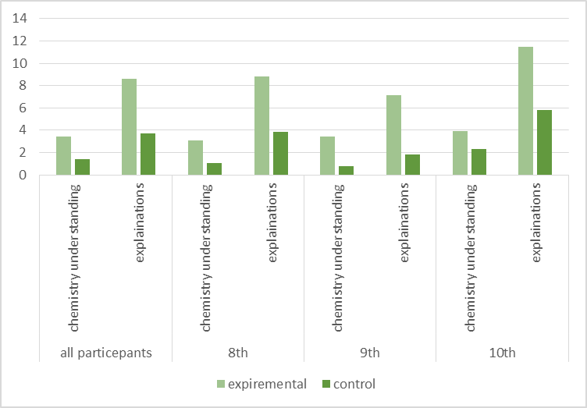
ממצאים: ממוצעים של הבנה כימית

Slide 17
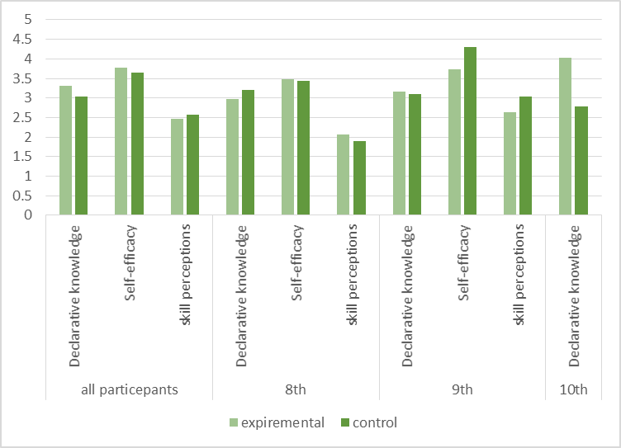
ממצאים- ממוצעים של: מסוגלות עצמית, ידע הצהרתי, תפיסת מיומנויות

Slide 18
מסקנות ודיון - מורים
לאחר 10 שנים חלק ממורי חטיבה הראו שלבים ההתחלתיים של הדאגות (concerns) לפי סולם CBAM בהקשר ליישום סביבת למידה עתירת טכנולוגיה
רוב מורי חטיבת הביניים לא הגיעו לשלב שבו הם מתמודדים או מבטאים ידע בהערכה
(Avargil, Herscovitz, & Dori, 2012; Lane, Oakes, Powers, Diebold, Germer, Common, & Brunsting, 2015)

Slide 19
מסקנות ודיון - תלמידים
ממוצעים של הבנה כימית והבנה מושגית אצל תלמידי ניסוי היו גדולים מהמומצעים אצל תלמידי ביקורת.
לא מצאנו שינוי משמעותי בין תלמידי ניסוי לתלמידי ביקורת במשתנים הסובייקטיביים (מסוגלות עצמית, ידע הצהרתי ותפיסת מיומנויות) בקרב תלמידי חט"ב, בגלל הגיל והזמן המוגבל.

Slide 20
היבט יישומי של המחקרים והמלצות
האתגרים והתובנות של המורים הן בחט"ע והן בחט"ב בעקבות התנסותם בשילוב טכנולוגיות למידה עשויים לתרום לגיבוש קווים מנחים להשתלמויות עבור מורים נוספים אשר יכנסו לתהליך דומה בכיתותיהם.
הבנת הגורמים המשפעים על תוצרי למידה השונים אצל תלמידי כימיה במטרה לשפר תוצרי הלמידה ולעודד התלמידים לבחור כימיה כמקצוע

Slide 21
תודות
למנחות שליוו אותנו לאורך כל הדרך- פרופ' יהודית דורי וד"ר אורית הרשקוביץ
לד"ר שירלי אברג'יל שעזרה, סייעה ותמכה במחקר המלווה את הפרוייקט
לד"ר ניבה שעזרה ביעוץ הסטטיסטי.
בית ספר ללימודי מוסמכים על שם אירווין וג'ואן ג'ייקובס, הטכניון –
מכון טכנולוגי לישראל
לחברי הקבוצה- חגית רפאלי מישקין, בריאן אייזק ריזובי
לכלל המורים והתלמידים שהשתתפו במחקר

